Slide 1
Про роботу КП «ЖЕК-13» Чернігівської міської ради в 2017 році

Slide 2
Характеристика житлового фонду

Slide 3
Обсяги наданих КП «ЖЕК-13» в 2017 році послуг за рахунок квартирної плати
тис.грн

Slide 4
Виконання тарифу на послуги з утримання будинків і споруд та прибудинкових територій за 2017 рік
№ п/п | Статті тарифу | Нараховано згідно тарифу тис.грн. | Фактично виконано тис.грн. | Відхилення тис.грн. | % виконання
1 | Прибирання сходових кліток | 2 061,8 | 1 783,3 | - 278,5 | 86,5
2-3 | Прибирання прибудинкової території | 4 629,2 | 4 374,4 | - 254,8 | 94,5
4 | Вивезення побутових відходів | 2 933,2 | 3 468,1 | + 534,9 | 118,2
5 | Прибирання підвалів, покрівлі | 115,6 | 43,1 | - 72,5 | 37,3
6 | Технічне обслуговування ліфтів | 874,8 | 839,2 | - 35,6 | 96
7 | Обслуговування систем диспетчеризації | 19,1 | 17,8 | - 1,3 | 93,2
8 | Технічне обслуговування внутнішньобудинкових систем: ХВП, ВВ, ГВП, ЦО, аварійне обсл. | 3 511,8 | 3 019,5 | - 492,3 | 86
9-10 | Дератизація, дезінсекція | 265,8 | 227,7 | - 38,1 | 85,7
11 | Обслуговування димових та вентиляційних каналів | 496,1 | 515 | + 18,9 | 103,8
12 | Технічне обслуговування та поточний ремонт мереж електропостачання та електрообладнання, систем протипожежної автоматики та димовидалення | 787,6 | 687,3 | - 100,3 | 87,3
13 | Поточний ремонт конструктивних елементів, внутрішньобудинкових систем ГВП, ХВП, ХВВ, ЦО та зливової каналізації і технічних пристроїв будинків та елементів зовнішнього упорядження | 6 358,9 | 7 887 | + 1 528,1 | 124
14 | Експлуатація номерних знаків на будинках | 1,4 | 0 | - 1,4 | 0
15 | Освітлення місць загального користування | 1 761,8 | 2 516,4 | + 754,6 | 142,8
16 | Енергопостачання ліфтів | 1 063,7 | 1 065,4 | + 1,7 | 100,2
 | ВСЬОГО з ПДВ | 24 880,8 | 26 444,2 | + 1 563,4 | 106,3

Slide 5
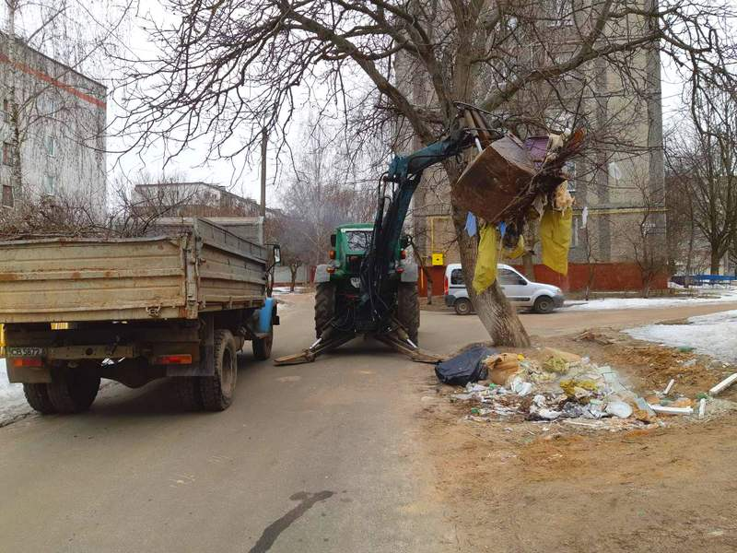
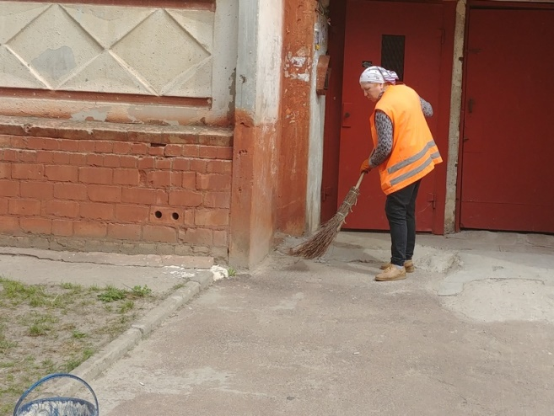
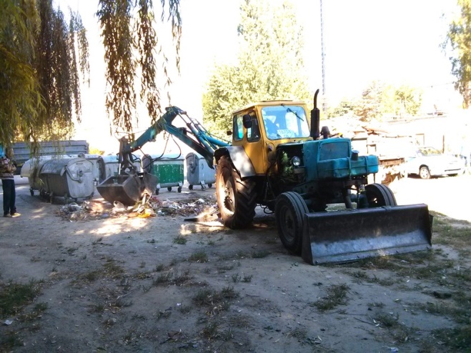
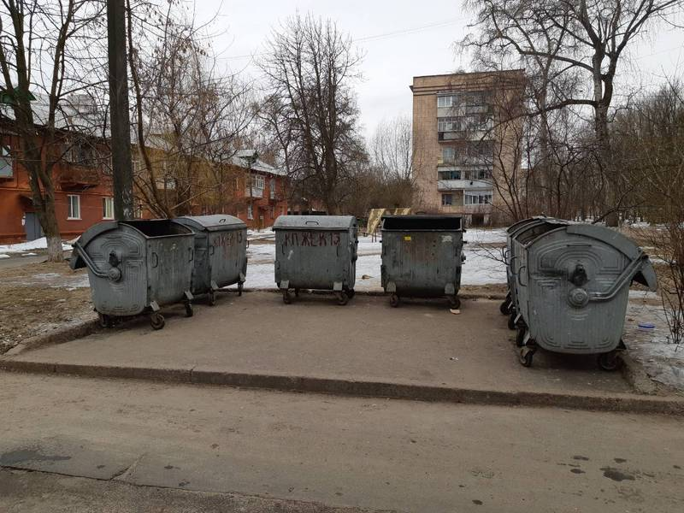
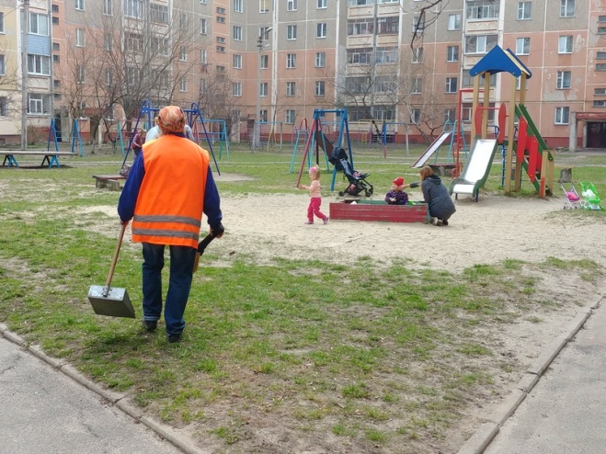
Прибирання прибудинкової території

Slide 6
Порівняльна характеристика виконання поточного ремонту 2017 - 2016 роки
тис.грн

Slide 7
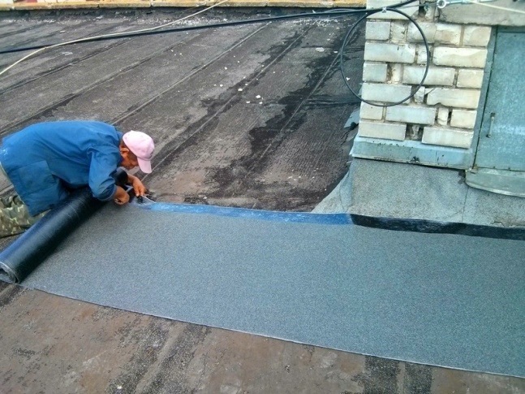
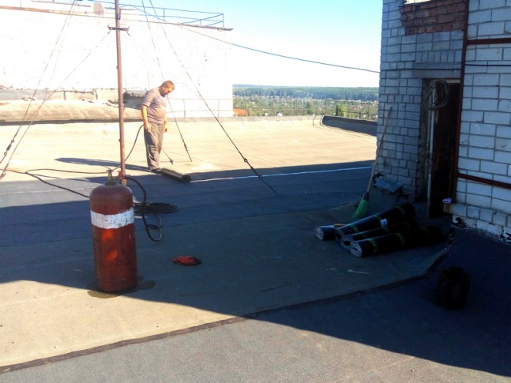
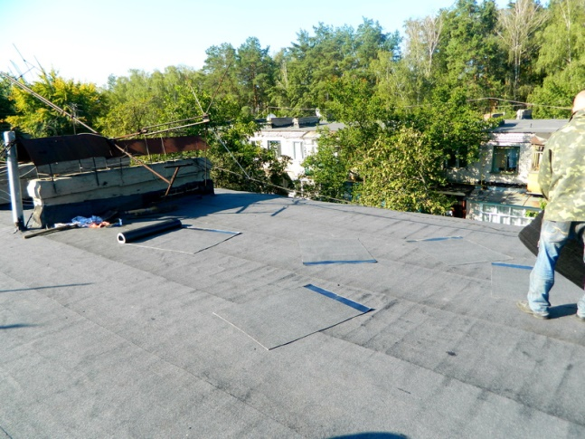
Поточний ремонт покрівель
 | Факт 2016 | Факт 2017 | В т.ч. за рахунок коштів мешканців, з них:
 |  |  | власними силами | силами підрядних організацій
Площа, м2 | 7 655,8 | 12 048 | 11 838 | 210
Сума коштів, тис.грн (без ПДВ) | 787 | 1 086 | 1043,4 | 42,6

Slide 8
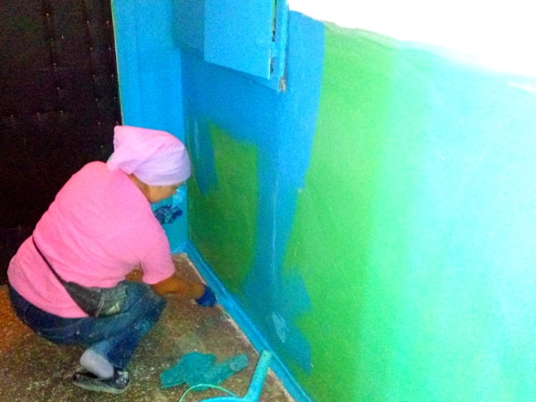
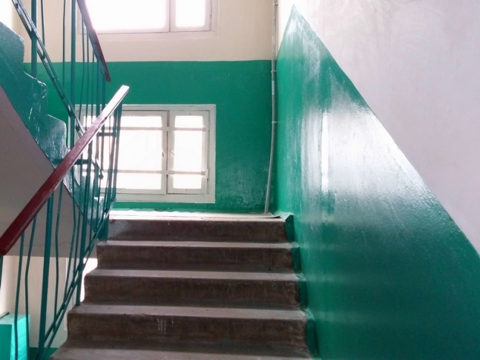
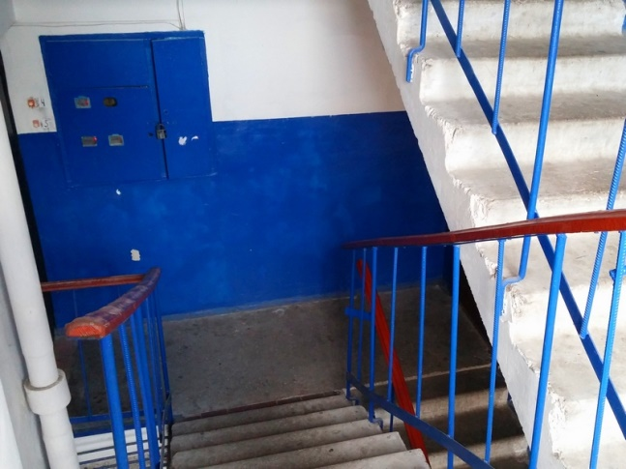
Поточний ремонт під'їздів
 | Факт 2016 | Факт 2017 | В т.ч. за рахунок коштів мешканців, з них:
 |  |  | власними силами | силами підрядних організацій
Кількість, шт. | 52 | 109 | 109 | -
Сума коштів, тис.грн (без ПДВ) | 709,4 | 1 920,5 | 1 920,5 | -

Slide 9
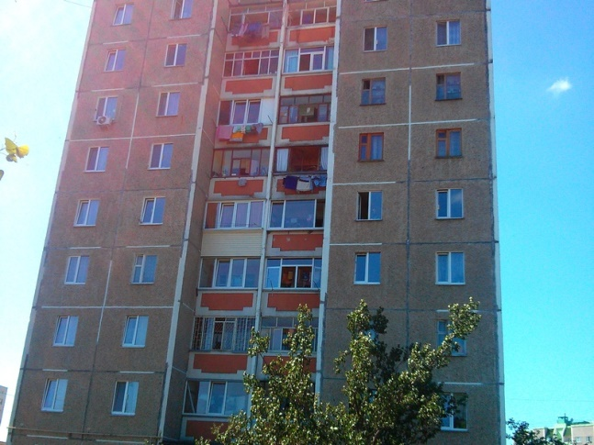
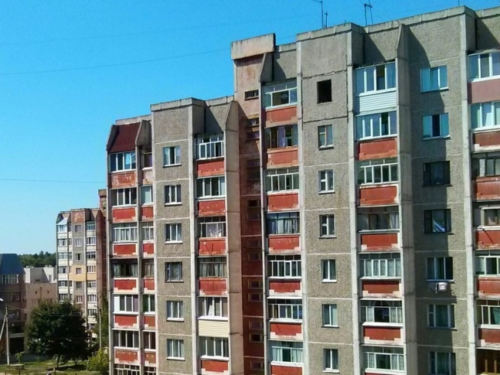
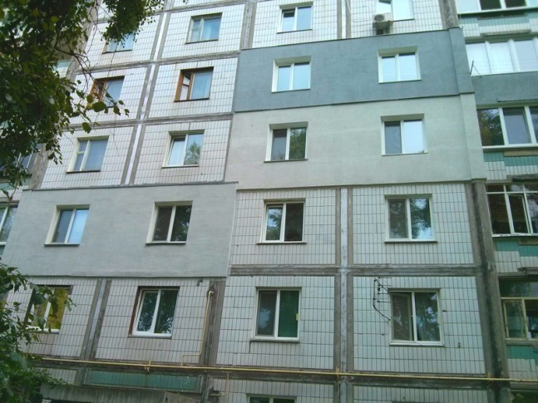
Поточний ремонт міжпанельних швів
 | Факт 2016 | Факт 2017 | В т.ч. за рахунок коштів мешканців, з них:
 |  |  | власними силами | силами підрядних організацій
Кількість, м.п. | 4 071 | 8 923 | 24 | 8 899
Сума коштів, тис.грн (без ПДВ) | 213,8 | 1 216,9 | 2,9 | 1 214

Slide 10
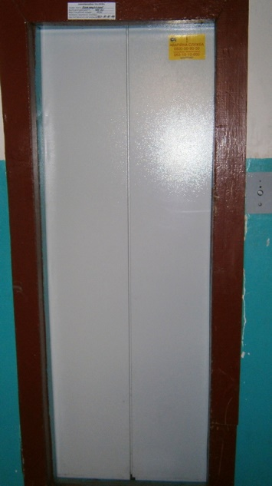
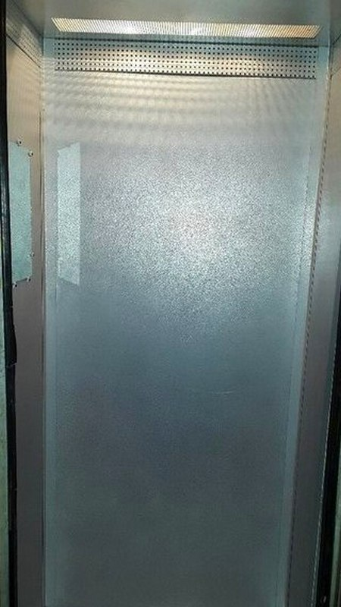
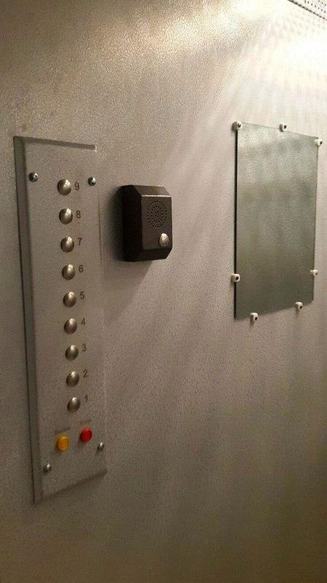
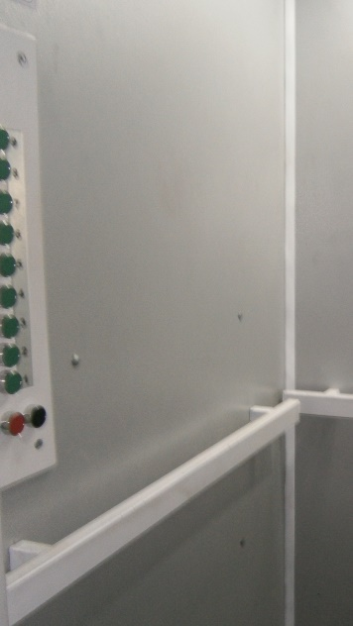
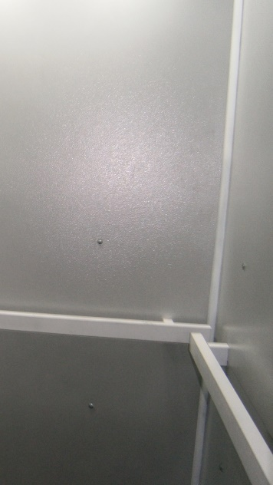
Поточний ремонт ліфтів
 | Факт 2016 | Факт 2017 | В т.ч. за рахунок коштів мешканців, з них:
 |  |  | власними силами | силами підрядних організацій
Кількість, шт. | 42 | 84 | 0 | 84
Сума коштів, тис.грн (без ПДВ) | 131,5 | 224,7 | 0 | 224,7

Slide 11
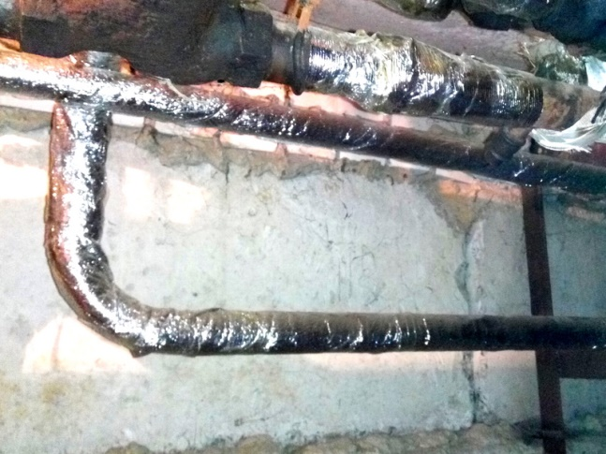
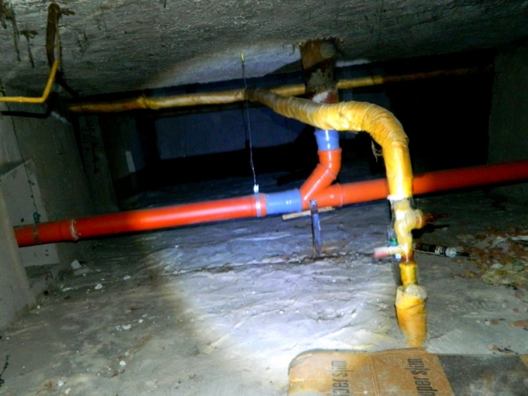
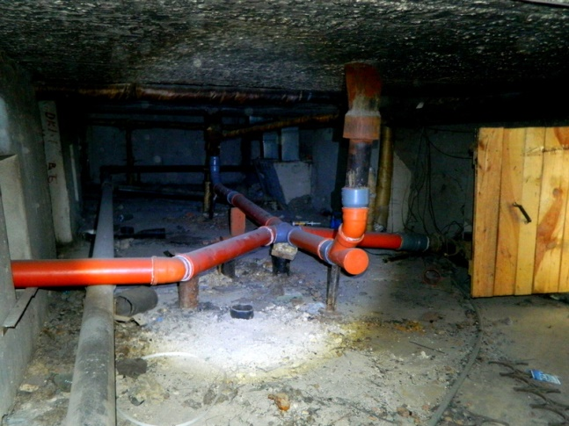
Поточний ремонт внутрішньобудинкових систем: ХВП, ВВ, ЦО, ГВП, зливної каналізації в т.ч. ізоляція
 | Факт 2017 | В т.ч. за рахунок коштів мешканців, з них:
 |  | власними силами | силами підрядних організацій
Сума коштів, тис.грн (без ПДВ) | 1 486,9 | 681,9 | 805

Slide 12
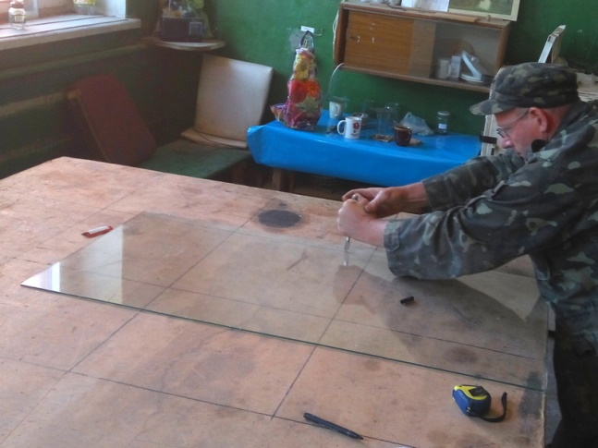
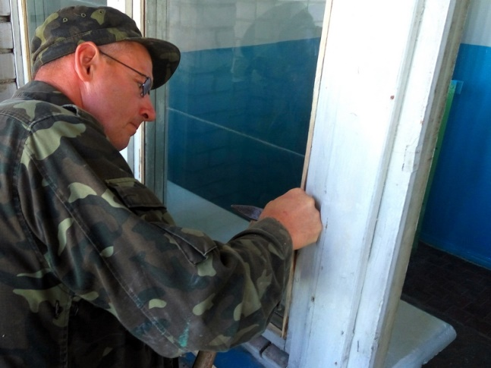
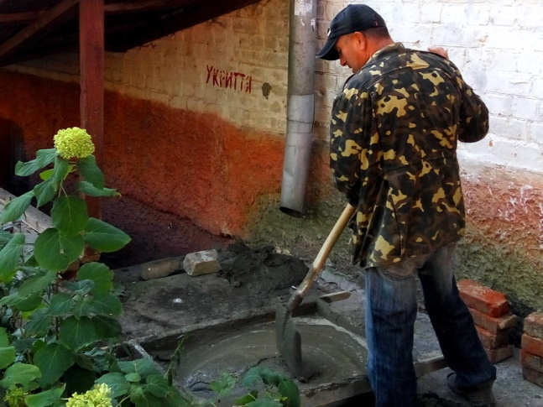
Поточний ремонт інших конструктивних елементів
 | Факт 2016 | Факт 2017 | В т.ч. за рахунок коштів мешканців, з них:
 |  |  | власними силами | силами підрядних організацій
Сума коштів, тис.грн (без ПДВ) | 526,6 | 1 952 | 1 001,9 | 950,1

Slide 13
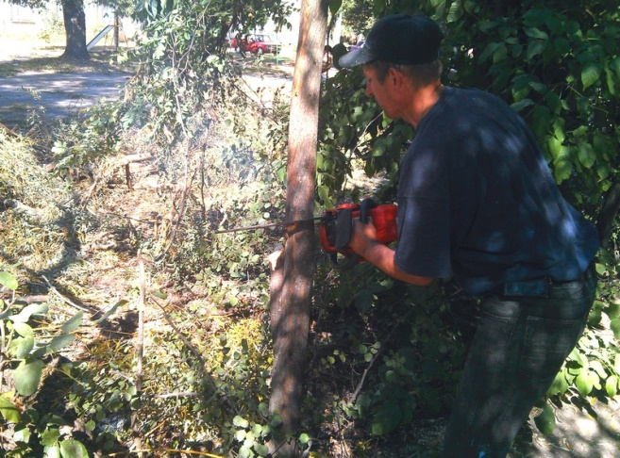
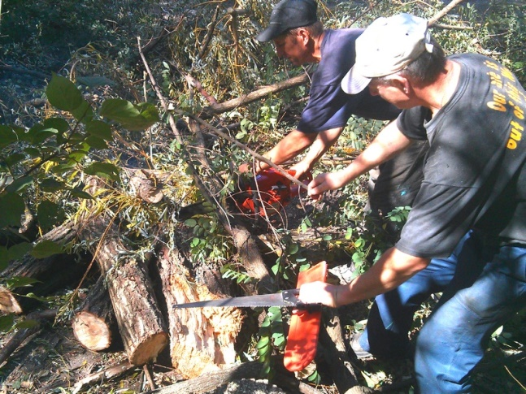
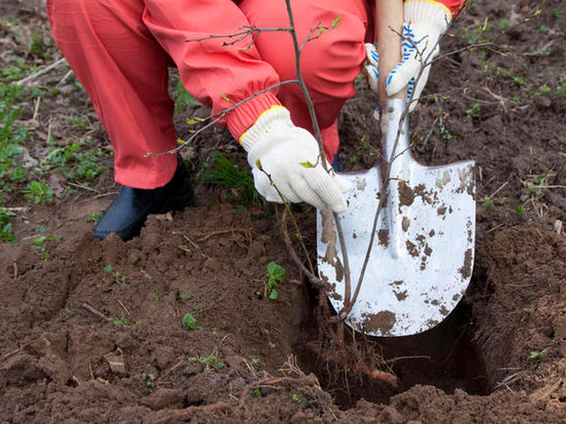
Бюджетні кошти 2017 рік
 | План, тис.грн. | Факт, тис.грн. | Кількість
Знесення окремих засохлих та пошкоджених дерев і кущів | 199 | 199 | 92 дерез знос 95 обрізка гілок
Відновлення дерев та кущів | 180,05 | 179,11 | 67 дерев 905 кущів

Slide 14
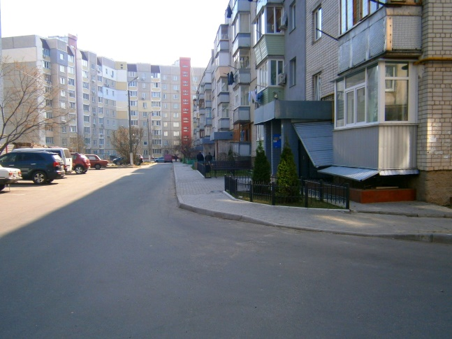
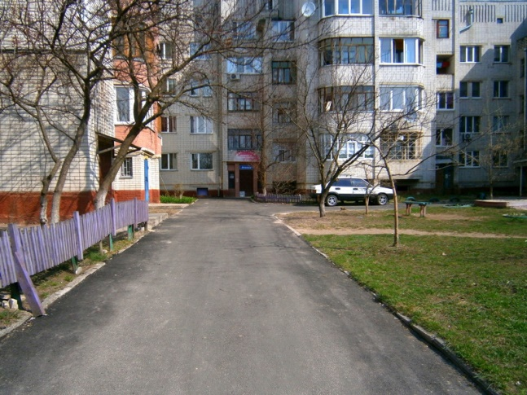
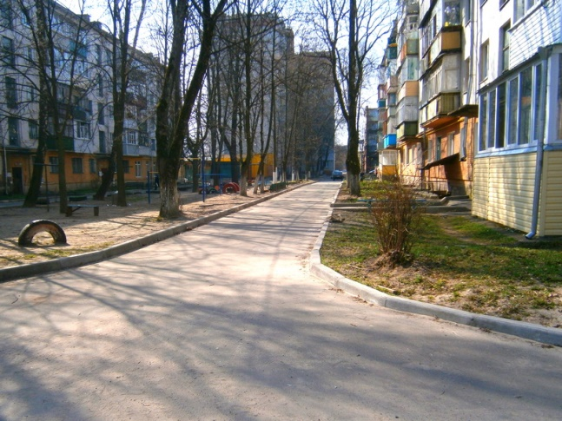
Бюджетні кошти 2017 рік
 | План, тис.грн. | Факт, тис.грн. | Кількість
Поточний ремонт внутрішньо будинкових проїздів | 528 | 509 | 1123 м2
Капітальний ремонт внутрішньо будинкових проїздів | 7 717,15 | 7 108,5 | 15 982 м2 В т.ч.: доріг – 14 433 м2 тротуарів – 1 549 м2

Slide 15
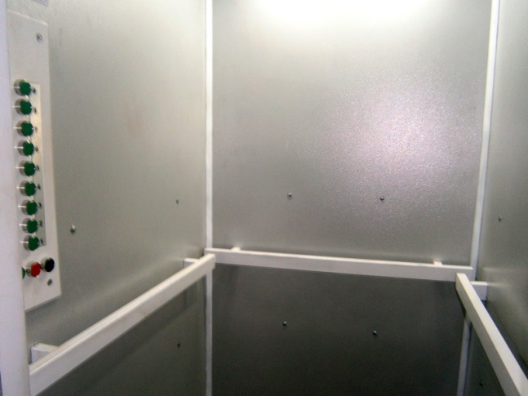
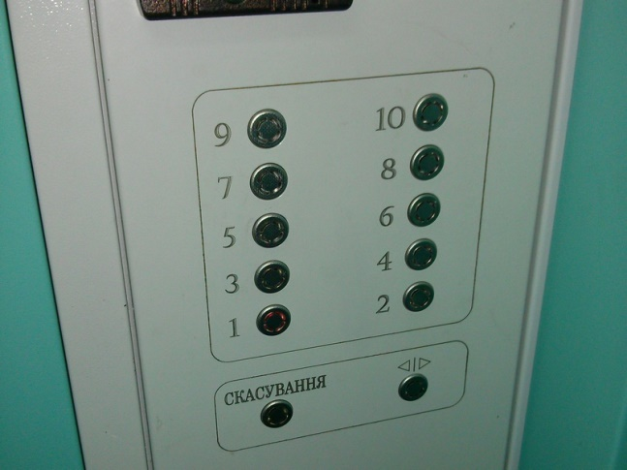
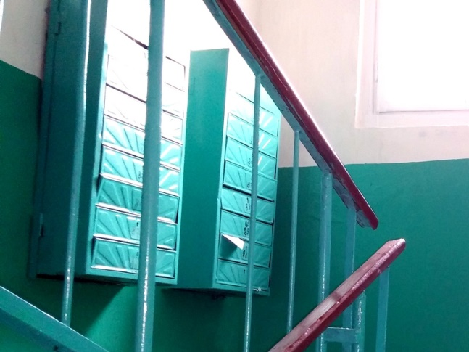
Бюджетні кошти 2017 рік
 | План, тис.грн. | Факт, тис.грн. | Кількість
Капітальний ремонт ліфтів | 2 400,09 | 2 379,53 | 16
Заміна поштових скриньок | 28,9 | 28,8 | 36

Slide 16
В 2017 році в обслуговуванні житлового фонду було задіяно 143 штатних працівників, чол.

Slide 17
Середньоспискова чисельність працівників КП «ЖЕК-13»
143
 | 2015 | 2016 | 2017
Всього | 172 | 166 | 143
Адміністративний та загальновиробничий персонал | 38 | 37 | 33
Робітники | 134 | 129 | 110
33
110
166
37
129
172
38
134

Slide 18
Динаміка середньомісячної заробітної плати, грн/міс
4173
3181
2513

Slide 19
Структура доходу КП «ЖЕК-13» в 2017 році
тис.грн
Джерела доходів | Факт 2016 | Факт 2017 | Приріст 2017 до 2016 | Темп росту,%
Чистий дохід разом. В т.ч.: | 17 259,8 | 21 731,8 | 4 472 | 125,9
Утримання житлових будинків та нежитлових приміщень | 16 670,1 | 20 908,2 | 4 238,1 | 125,4
Інші послуги підприємствам і населенню (не входять до складу тарифу) | 589,7 | 823,6 | 233,9 | 139,7
Інші операційні доходи: | 3 046,5 | 816,7 | -2 229,8 | 26,8
Орендна плата | 33,7 | 37 | 3,3 | 109,8
Бюджетні кошти | 2 979,8 | 766,7 | -2 213,1 | 25,7
Інші послуги, роботи | 33 | 13 | -20 | 39,4
Інші доходи, в т.ч.: | 20 110,8 | 26 700,8 | 6 590 | 132,7
Амортизація житлового фонду | 20 090,8 | 26 691,7 | 6 600,9 | 132,8
Інші доходи | 20 | 9,1 | -10,9 | 45,5
ДОХОДИ всього, тис. грн (без ПДВ та амортизації житлового фонду) | 20 326,3 | 22 557,6 | 2 231,3 | 111

Slide 20
Витрати підприємства КП «ЖЕК-13»
Структура витрат в 2017р.
Статті витрат | Факт 2016 | Факт 2017
Собівартість | 15 399,1 | 19 393,4
Адміністративні витрати | 2 003,6 | 1 960,5
Інші витрати | 21 626 | 28 308
в т.ч. амортизація ж/ф | 20 090,8 | 26 691,7
Податок на прибуток | 214 | 0
Витрати ВСЬОГО | 39 242,7 | 49 661,9
Витрати без амортизації ж/ф | 19 151,9 | 22 970,2
Собівартість: 19 393,4 тис.грн
Інші витрати: 28 308 тис.грн
в т.ч. амортизація ж/ф: 26 691,7 тис.грн
Витрати ВСЬОГО – 49 661,9 тис.грн
Витрати без амортизації ж/ф – 22 970,2 тис.грн
Податок на прибуток: 0 тис.грн
Адміністративні витрати: 1 960,5 тис.грн

Slide 21
Операційні витрати за елементами (без амортизації житлового фонду)
тис.грн
Елементи витрат | 2016 | 2017 | Приріст
Матеріальні витрати | 9 858,7 | 12 404.6 | 2 545,9
Витрати на оплату праці | 7 008,9 | 7 971.6 | 962,7
Відрахування на соціальні заходи (ЄСВ) | 1 530,8 | 1 745.2 | 214,4
Амортизація (без амортизації ж/ф) | 192,9 | 156.7 | -36,2
Інші витрати | 324,9 | 683 | 358,1
Витрати ВСЬОГО | 18 916,2 | 22 961,1 | 4 044,9

Slide 22
Фінансовий результат діяльності КП «ЖЕК-13» за 2014-2017 роки
тис.грн

Slide 23
КП «ЖЕК-13» сприяє наповненню бюджетів всіх рівнів. Так за 2016 - 2017 роки сплачено:
до міського бюджету
до державного бюджету
2 млн. 88 тис.грн., це на 591 тис.грн. більше ніж в минулому році
2 млн. 381 тис.грн., це на 278 тис.грн. більше ніж в минулому році

Slide 24
Дебіторська заборгованість
тис.грн
Приріст 2017 до 2016
Всього, в т.ч.: | 1540
Квартирна плата (населення) | 652
Нежитлові приміщення | -2
Пільги та субсидії | 285
За придбані матеріали та послуги | 473
Інформаційне обслуговування | -11
Оренда | 7
Інші послуги | 136
ВСЬОГО: 4763
ВСЬОГО: 6303
В порівнянні з 2016 роком загальна сума збільшилась на 1540 тис.грн (32,3%). Заборгованість населення збільшилась на 652 тис.грн або 23,8%, по пільгах і субсидіях на 285 тис.грн (15,7%). Це скоріш за все можна пояснити збільшенням тарифів на послуги з утримання будинків і споруд та прибудинкових територій з 01.08.2017 на 37,7%.

Slide 25
Кредиторська заборгованість
тис.грн
Приріст 2017 до 2016
Всього, в т.ч.: | 1701
КП "Новозаводське" | 126
ЗАТ СЛУ-5 "ОТІС" | -8
КП "Деснянське" | -11
ПКВП "Поліссяліфтсервіс" | -2
КП "АТП-2528" | 1132
Інша заборгованість | 464
ВСЬОГО: 3626
ВСЬОГО: 5327

Slide 26
ДЯКУЄМО
ЗА
УВАГУ !

